Slide 1
Первые христиане
и их учение

Slide 2
ПЛАН
1. Первые христиане.
3. Жизнь и учение Иисуса Христа.
1.ЕВАНГЕЛЬСКИЕ СКАЗАНИЯ.
2.ПЕРВЫЕ ХРИСТИАНЕ.
4.ОСНОВЫ ХРИСТИАНСКОГО УЧЕНИЯ.

Slide 3
Задача для учащихся:
Познакомиться с появлением христианской религии
Попытаться определить, почему христианство оказалось такой привлекательной для людей религией ?

Slide 4
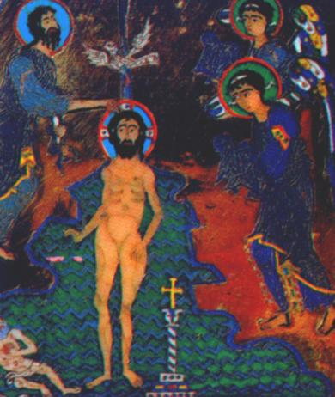
1.ЕВАНГЕЛЬСКИЕ СКАЗАНИЯ
Одной из мировых рели-гий(т.е.распространен-ных во многих странах) является Христианство.
За несколько лет до н.э. В Римской провинции Иудея появился человек, который предвещал скорое появление мес-сии-посланца бога на Землю.
Этим человеком был Иоанн Креститель.
Иоанн Креститель.
Миниатюра
из византийской
рукописи.

Slide 5
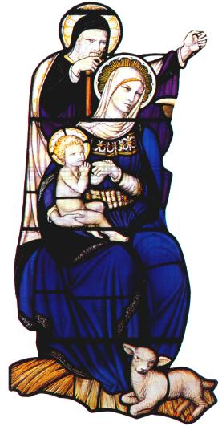
1.ЕВАНГЕЛЬСКИЕ СКАЗАНИЯ
Ок.5г.до н.э. В Палестине родился мальчик, ставший впоследствии из-вестным под именем Иисуса Христа.
? Что вы знаете о его земной жизни ?
Святое семейство.
Современный витраж.

Slide 6
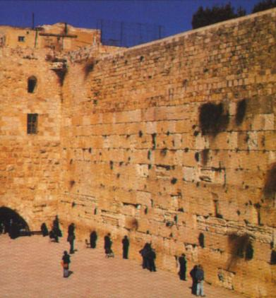
2.ПЕРВЫЕ ХРИСТИАНЕ.
После смерти Христа сначала в Палестине, а затем в других римских провинциях появились его последователи, называвшие себя ХРИСИТАНАМИ.
Первые христиане были бедняками и рабами
? Как вы думаете почему ?
«Стена плача»
в Иерусалиме.

Slide 7
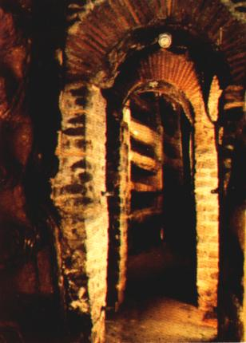
Первые христиане
Христос и его первые почитатели были евреями. Римские власти стали преследовать первых христиан и те были вынуждены тайно собираться в катакомбах и каменоломнях.
Катакомбы в римских
предместьях

Slide 8
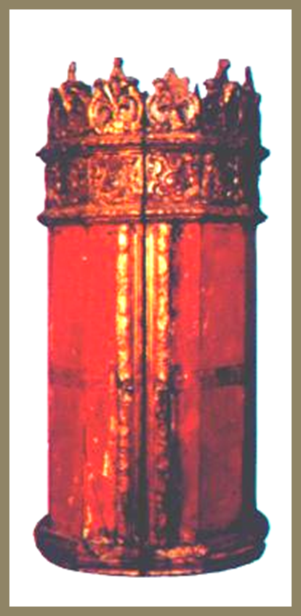
Среди Еврейского народа в 1 в.до н.э. Распространилось множество различных религиозных сект.
Все они почитали священную книгу Древних иудеев-Тору.
Среди сект стали появляться слухи о скором установлении царства божьего на Земле.
Футляр с Торой

Slide 9
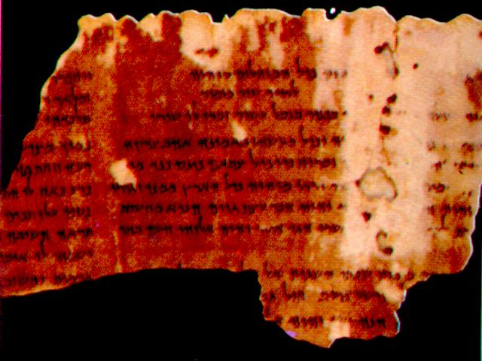
2.ПЕРВЫЕ ХРИСТИАНЕ.
Фрагмент
«Рукописей Мертвого
моря».
Одна из сект в пустыне близ Мертвого моря, осно-вала поселение.Эти люди называли себя «Сына-ми света».Они призывали бороться с «сынами тьмы».
В Кумранских пещерах в 1948 г. были обнаружены древние тексты.Полагают, что учение «сынов света» стало основой христианства.

Slide 10
2.ПЕРВЫЕ ХРИСТИАНЕ
В к.1 в. христианство стало распространяться среди других народов.
? Что привлекало их в новой религии ?
Римские власти стали преследовать 1-х христи-ан и те были вынуждены тайно собираться в ката-комбах и каменоломнях.
Они выбирали священ-ников и читали в слух Евангелие.
Катакомбы в римских
предместьях.

Slide 11
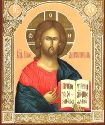
Жизнь и учение Иисуса Христа
Иисус появился на свет в городе Вифлеем. Его отцом был бог Яхве, а матерью – Мария, бедная женщина из города Назарет.

Slide 12
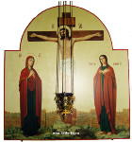
Жизнь и учение Иисуса Христа.
Иисус Христос собрал вокруг себя учеников и ходил с ними по Палестине, творя чудеса.
Чему же учил Иисус Христос?

Slide 13
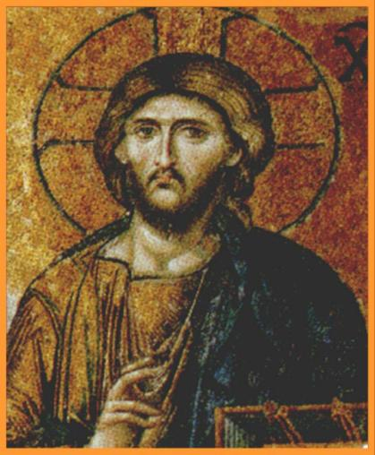
Жизнь и учение Иисуса Христа.
Основы нового вероучения были изложены Иисусом Христом в его знаменитой Нагорной проповеди.
Сохранили ли идеи нагорной проповеди свое значение для людей нашего времени? Почему ?

Slide 14
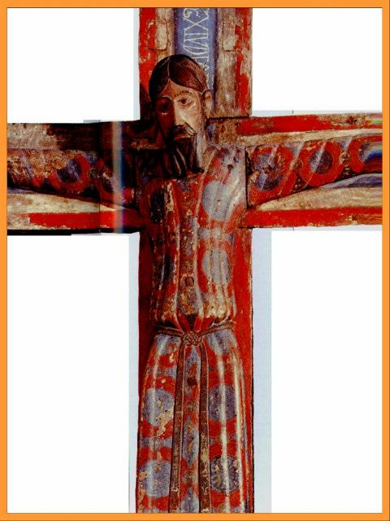
3.ОСНОВЫ ХРИСТИАНСКОГО УЧЕНИЯ
Римляне презрительно называли христианство «Религией нищих».
Прочитайте в учебнике п.3 (с.258) и ответьте на вопрос:
? Почему возникло это название ?
? Справедливо ли оно ?

Slide 15
Домашнее задание
Творческое задание
Какие чудеса творил Иисус Христос? Прочитайте библию для детей.

